Slide 1

KOLAY PINN · DERS 04
Ters problem:
Bi'yi iç sıcaklıklardan
geri bulmak
Bi'yi öğrenilen parametre yapmak · duyarlılık ve Cramér–Rao sınırı · köşe yanlılığı · klasik yöntemle karşılaştırma
Lisans ve yüksek lisans · Adım 7 · yaklaşık 50 dakika
Notes:
Geçen ders şunu gördük: kayıptaki Biot sayısı yanlışsa ölçümler hatayı ancak iki kat düşürebiliyor, çünkü yanlış Robin terimi ile veri birbiriyle çekişiyor. Bugün çekişmeyi kaldırıyoruz: Bi'yi sabit değil, öğrenilecek bir sayı yapıyoruz. Ağ ağırlıklarıyla birlikte, plakanın içindeki birkaç gürültülü sıcaklık ölçümünden Bi'yi geri buluyoruz. Bu, ısı transferinde gerçek bir mühendislik problemi: taşınım katsayısını doğrudan ölçemezsiniz, ama gövdeye termokupl koyabilirsiniz.

Slide 2
Bu dersin sonunda dört şeyi yapabileceksiniz
1
Bi'yi öğrenilen parametre yapmak
Bi = eˢ ile pozitifliği garanti etmek; s için ayrı öğrenme oranı seçmek.
2
Bilgiyi önceden hesaplamak
Duyarlılık ∂θ/∂Bi ve Cramér–Rao sınırıyla sensör yerleşimini değerlendirmek.
3
Yanlılığı tanımak
Köşe çelişkisinin Bi'yi aşağı çektiğini görmek ve gidermek.
4
Klasik yöntemle karşılaştırmak
Aynı sensörlerle FDM + en küçük kareler: doğruluk ve maliyet.
Notes:
Birinci hedef kod: bir fiziksel parametreyi torch parametresi yapıp pozitif kalmasını garanti etmek. İkincisi en önemli olanı: deney yapmadan, ölçümlerin Bi hakkında ne kadar bilgi taşıdığını hesaplamak. Duyarlılık ve Cramér–Rao sınırı. Üçüncüsü bu probleme özgü bir tuzak: köşe çelişkisinin Bi tahminini yanlı yapması. Dördüncüsü dürüstlük: PINN'i aynı verilerle klasik bir yöntemle karşılaştırmak.

Slide 3
Bugün bilinmeyen sayı Bi; ölçümler Ders 03 ile aynı sanal sensörler
1
2
3
4
5
6
7
8
9
Problemi tanımla
Boyutsuzlaştır
FDM referansı
Forward PINN
Doğrula
Hibrit PINN
Ters problem
Parametrik PINN
Framework
Ders 03'ten gelen soru
Yanlış Bi ile veri hatayı yalnız 2 kat düşürdü. Bi'yi öğrenirsek çekişme kalkar mı?
Temel ayar
Bi₀ = 1 · 20 düzgün sensör · σ = 0.01 (0.5 °C) · μ = 100 · gerçek Bi = 4.895
Notes:
Yol haritasında yedinci adımdayız. Ders 03'ten sensör üretecini aynen alıyoruz: FDM N 201 iç düğümleri, sigma 0.01 yani yarım derece gürültü. Gerçek Bi 4.895; eğitim Bi sıfır = 1'den, yani yaklaşık beş kat yanlış bir tahminden başlıyor. Ağ, kolokasyon ve eğitim takvimi Ders 02 ile aynı. Tek fark: kayıptaki Bi artık bir parametre.

Slide 4

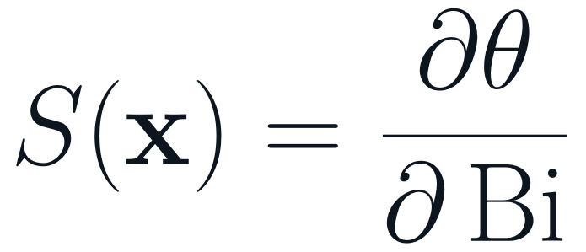
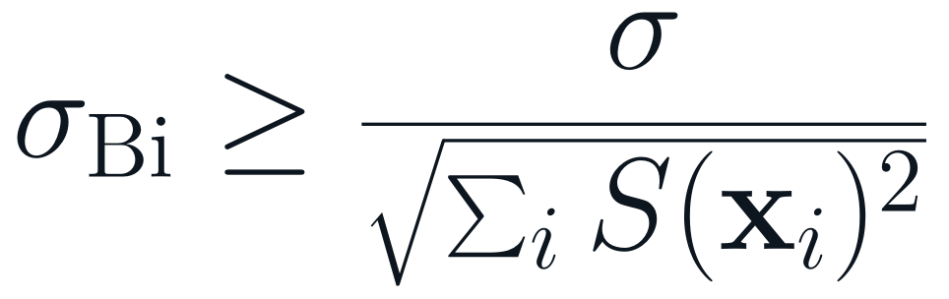
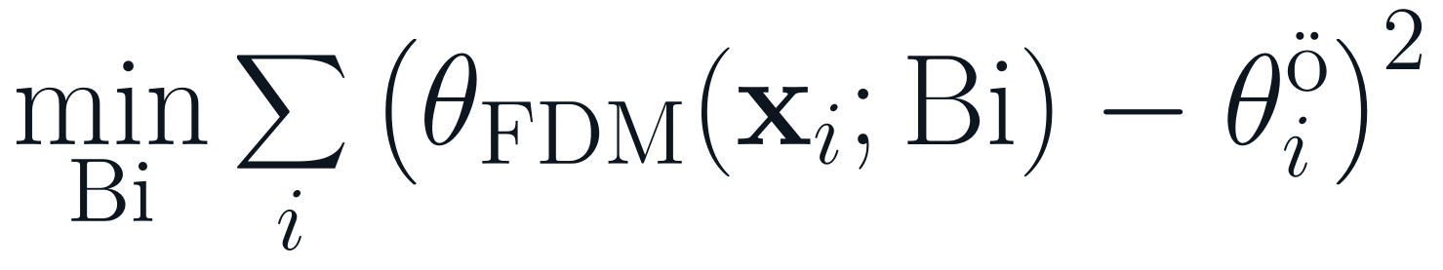
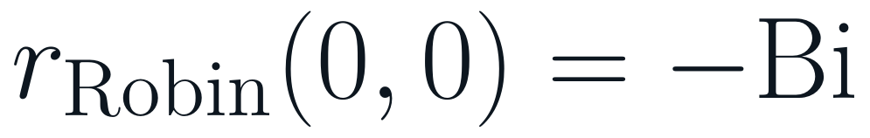
Bu derste altı kavrama yaslanacağız
Logaritmik parametre
Duyarlılık
Tanımlanabilirlik
$$Bi=e^{s}, s∈R$$
$$S\left(x\right)=\frac{∂θ}{∂ Bi}$$
$$S\left(x\right)≈0 ⇒ \text{ölçüm Bi’yi görmez}$$
Bi her zaman pozitif
Ölçüm, S büyük olan yerde
Bi değişince θ ne kadar değişir
Cramér–Rao sınırı
Klasik taban
Köşe artığı
σBi≥σi​Sxi2
minBii​(θFDMxi;Bi−θiö)2
$$r_{Robin}\left(0,0\right)=−Bi$$
FDM + en küçük kareler
Robin köşede Bi'yi aşağı iter
Gürültünün izin verdiği en iyi
Notes:
Sözlük. Logaritmik parametre: Bi eksi olamaz, o yüzden s'yi öğrenip Bi'yi e üzeri s yapıyoruz. Duyarlılık: Bi biraz değişince her noktadaki sıcaklık ne kadar değişir. Sıfıra yakınsa o noktadaki ölçüm Bi'yi görmez; tanımlanabilirlik bu. Cramér–Rao sınırı: hiçbir yansız tahmincinin bu gürültüyle bu sensörlerden daha iyisini yapamayacağı alt sınır. Klasik taban: FDM çözücüyü bir en küçük kareler döngüsüne koymak. Köşe artığı: köşede Robin artığının eksi Bi olması; üçüncü bölümün konusu.

Slide 5
01
Bi'yi parametre yap
Kayıp, parametreleme ve öğrenme oranı
1
2
3
Bi'yi parametre yap
Ne kadar bilgi var?
Tuzaklar ve maliyet
Notes:
Birinci bölüm: Bi'yi kayba nasıl soktuğumuz ve eğitim boyunca nasıl hareket ettiği.

Slide 6
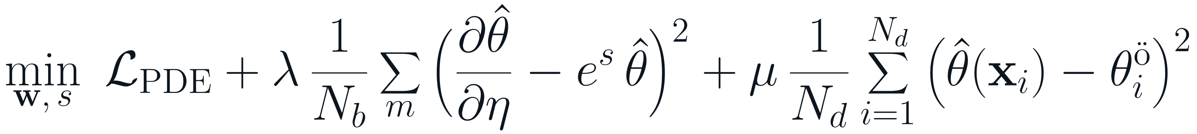
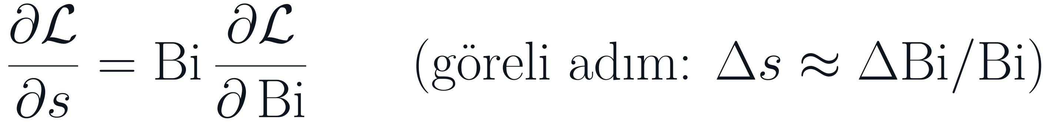
Ters kayıp Ders 03 ile aynı; tek fark Robin terimindeki Bi'nin öğrenilmesi
ADIM 7 · KAYIP
minw, s LPDE+λ 1Nbm​(∂θ∂η−es θ)2+μ 1Ndi=1Nd(θxi−θiö)2
s = nn.Parameter(log(bi0))
Bi = s.exp()
Adam([{params: ağ},
{params: [s], lr: 1e-2}],
lr=1e-3)
$$\frac{∂L}{∂s}=Bi \frac{∂L}{∂ Bi} \text{(göreli adım: }Δs≈ΔBi/Bi)$$
Ağ, katı kısıt, 4096 + 256 Sobol noktası ve Adam 6000 + L-BFGS ≤ 2000 aynen Ders 02. Köşeden δ = 0.02 içindeki Robin noktaları dışlanır (bölüm 3).
Notes:
Kayıp terim terim Ders 03 ile aynı: Laplace artığı, Robin artığı, veri terimi. Değişen tek şey Robin teriminde sabit Bi yerine e üzeri s. Neden logaritma? Bi negatif olursa Robin koşulu fiziksel anlamını kaybeder, ısı soğuk sudan plakaya akıyormuş gibi olur. e üzeri s her s için pozitif. İkinci kazanç: s üzerindeki gradyan Bi çarpı Bi üzerindeki gradyan. Adım göreli oluyor: Bi 1'de de 10'da da benzer yüzdelik adımlar atıyoruz. Kodda s bir torch Parameter; Adam'a ayrı bir parametre grubu olarak, ağdan on kat büyük öğrenme oranıyla veriyoruz. L-BFGS'de ağ ağırlıklarıyla birlikte tek vektör.

Slide 7
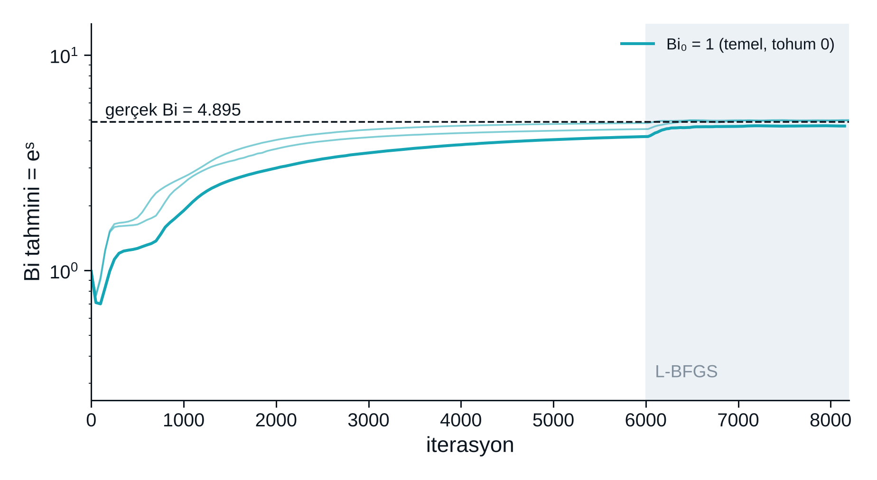
Bi Adam'da yavaşça yükselir, son yaklaşmayı L-BFGS yapar; Bi₀ = 10'dan da aynı değere iner
ADIM 7 · EĞİTİM
4.68 · 4.97 · 4.99
temel, 3 tohum · Bi tahmini
Notes:
Eğitim boyunca Bi tahmini. Mavi çizgiler temel ayar, üç tohum. İlk yüz adımda Bi biraz düşüyor: ağ henüz rastgele ve Robin terimi her şeyi küçük Bi'ye itiyor. Ağ fiziği öğrendikçe ölçümler devreye giriyor ve Bi yükselmeye başlıyor. Adam'ın sonunda yaklaşık 4'te, L-BFGS'nin ilk birkaç yüz adımında gerçek değere oturuyor. Pratik ders: ters PINN'de Adam tek başına yetmiyor; ikinci dereceye yakın bir optimizer parametreyi kilitliyor.

Slide 8

KONTROL SORUSU
Bi'yi doğrudan (log'suz) öğrenseydik, Bi₀ = 10'dan başlayan bir koşuda Adam'ın ilk adımları neden sorun çıkarabilirdi?
2 dakika düşünün, sonra cevabı birlikte kuralım.
İpucu: Adam'ın adım büyüklüğü öğrenme oranı mertebesindedir; 1e-2 lr ile Bi = 0.01'e kaç adımda inilir?
Notes:
Adam her parametreyi kabaca öğrenme oranı kadar oynatır, gradyanın büyüklüğünden bağımsız. Doğrudan Bi öğrenirsek adım mutlak: Bi 10'dayken 0.01'lik adım binde bir, Bi 0.05'teyken yüzde yirmi. Robin terimi başta Bi'yi aşağı ittiği için küçük Bi bölgesinde adımlar göreli olarak dev olur ve Bi sıfırın altına geçebilir. Logaritmik parametrede adım göreli ve pozitiflik garanti.

Slide 9
02
Ne kadar bilgi var?
Duyarlılık, Cramér–Rao sınırı ve sensör yerleşimi
1
2
3
Bi'yi parametre yap
Ne kadar bilgi var?
Tuzaklar ve maliyet
Notes:
İkinci bölüm: deney yapmadan, ölçümlerin Bi hakkında ne kadar bilgi taşıdığını hesaplıyoruz.

Slide 10
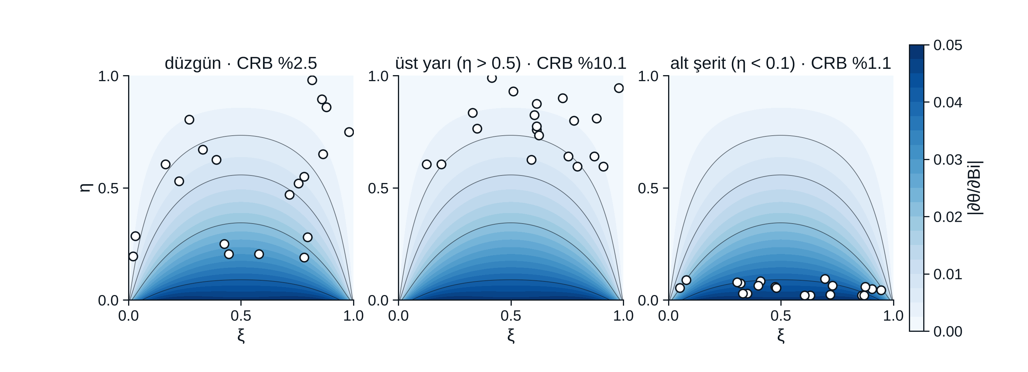
Bi yalnız soğutulan yüzeyin yakınını değiştirir: üst yarıdaki sensörler onu neredeyse görmez
ADIM 7 · DUYARLILIK
alt yüzey ortası: |S| = 0.050
merkez: |S| = 0.0122
üst yarı: |S| ≤ 0.012
Notes:
Renk, Bi'yi biraz değiştirince her noktada sıcaklığın ne kadar değiştiği. FDM'i Bi artı eksi binde birle iki kez çözüp merkezi farkla hesapladık; bir saniyelik iş. En büyük duyarlılık alt yüzeyin ortasında, 0.050. Merkezde 0.0122, dört kat küçük. Üst yarıda en çok 0.012. Fiziksel okuma: Bi alt yüzeydeki ısı akısını belirliyor; Dirichlet duvarlarına yakın her nokta duvar sıcaklığına kilitli ve Bi'yi duymuyor. Üç yerleşim: düzgün, üst yarı ve alt şerit, her biri 20 sensör. Başlıklardaki sayı Cramér–Rao alt sınırı; bir sonraki slaytta tanımlıyoruz.

Slide 11
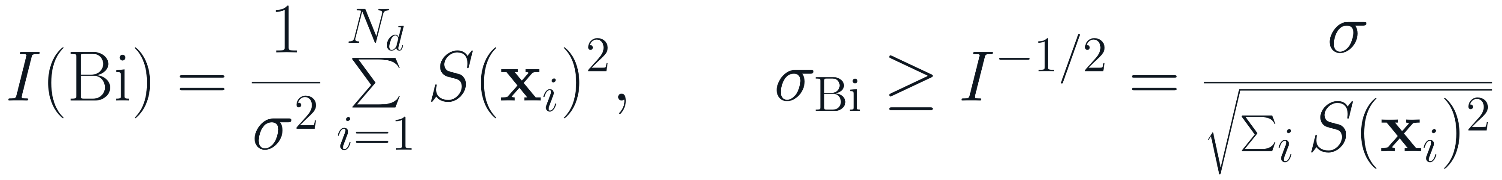
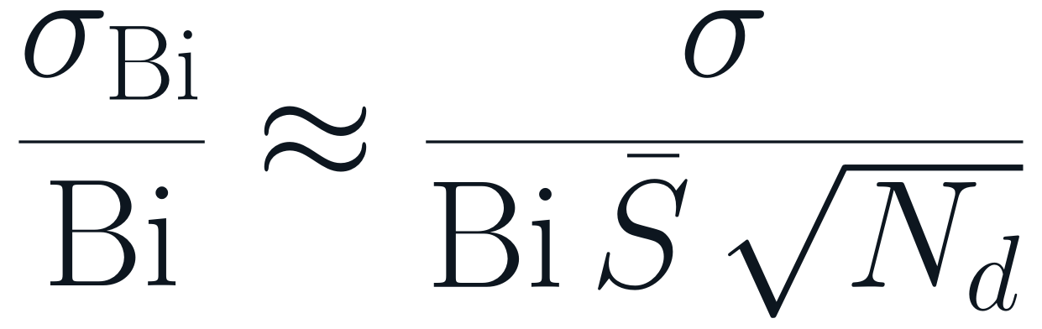
Cramér–Rao sınırı, deneyden önce en iyi olası Bi belirsizliğini verir
ADIM 7 · BİLGİ
YÜKSEK LİSANS
IBi=1σ2i=1NdSxi2, σBi≥I−1/2=σi​Sxi2
%2.5
CRB σ_Bi/Bi · 20 düzgün
%1.1
CRB σ_Bi/Bi · 20 alt şerit
%10.1
CRB σ_Bi/Bi · 20 üst yarı
$$\frac{σ_{Bi}}{Bi}≈\frac{σ}{Bi \overset{‾}{S} \sqrt{N_{d}}}$$
Deney tasarımı kuralı
Sensörü duyarlılığın büyük olduğu yere koy: 20 sensörü alt şeride almak, düzgün dağılımı 4–5 kat sensörle eşleştirir. Üst yarıya koymak 4 kat kötüleştirir.
Notes:
Ölçüm modeli: her sensörde theta artı Gauss gürültüsü. Bi küçük değişince ölçümlerin beklenen değeri S çarpı delta Bi kadar değişir. Fisher bilgisi, bu değişimlerin karelerinin toplamı bölü sigma kare. Cramér–Rao eşitsizliği: hiçbir yansız tahmincinin standart sapması I üzeri eksi yarımdan küçük olamaz. Sayılar: sigma 0.01, 20 düzgün sensör: yüzde 2.5. Alt şerit yüzde 1.1, üst yarı yüzde 10.1. Kök N_d ölçeklenmesi: sensör sayısını dört katına çıkarmak belirsizliği yarıya indirir; sensörü duyarlılığı dört kat büyük yere koymak da aynı işi yapar. Yerleşim, sayı kadar güçlü bir kaldıraç. Bu bir alt sınır ve doğrusallaştırmaya dayanıyor; bu kadar küçük gürültüde doğrusallaştırma iyi çalışıyor.

Slide 12
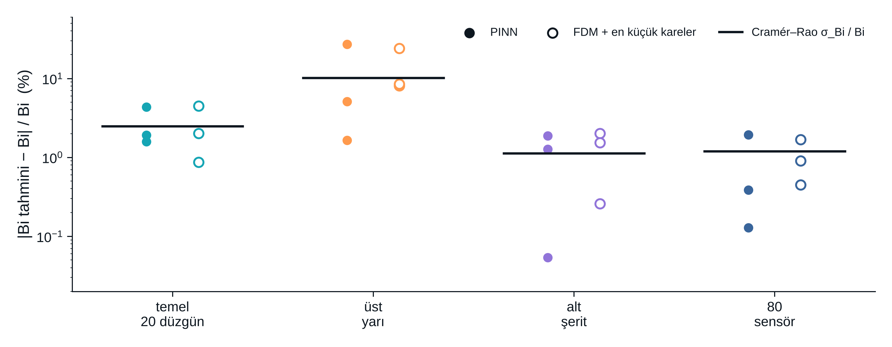
PINN'in Bi hatası her yerleşim ve sayıda Cramér–Rao sınırı mertebesinde; aynı sensörlerle FDM + en küçük kareler de öyle
ADIM 7 · SONUÇLAR
alt şerit: PINN %1.1 · CRB %1.1
temel: PINN %2.6 · CRB %2.5
üst yarı: PINN %11.3 · CRB %10.1
Notes:
Her sütun bir deney, üç tohum. Dolu daire PINN, boş daire aynı sensörler ve aynı gürültüyle klasik yöntem: FDM N 101'i bir en küçük kareler döngüsüne koyup log Bi'yi optimize ediyoruz. Çizgi Cramér–Rao sınırı. Temel: PINN 4.68 · 4.97 · 4.99, klasik 4.68 · 4.94 · 4.99. Alt şerit en iyisi: PINN ortalama hata %1.1. Üst yarı en kötüsü: %11.3; bir tohumda Bi 3.57, klasik yöntem de 3.72 buluyor. Üç tohumla standart sapmayı iyi tahmin edemeyiz; ama hata sınır mertebesinde dağılıyor, sistematik olarak üstünde değil. Yani PINN'in tahmini gürültü sınırlı: yöntemden değil, ölçümden gelen bir belirsizlik.

Slide 13
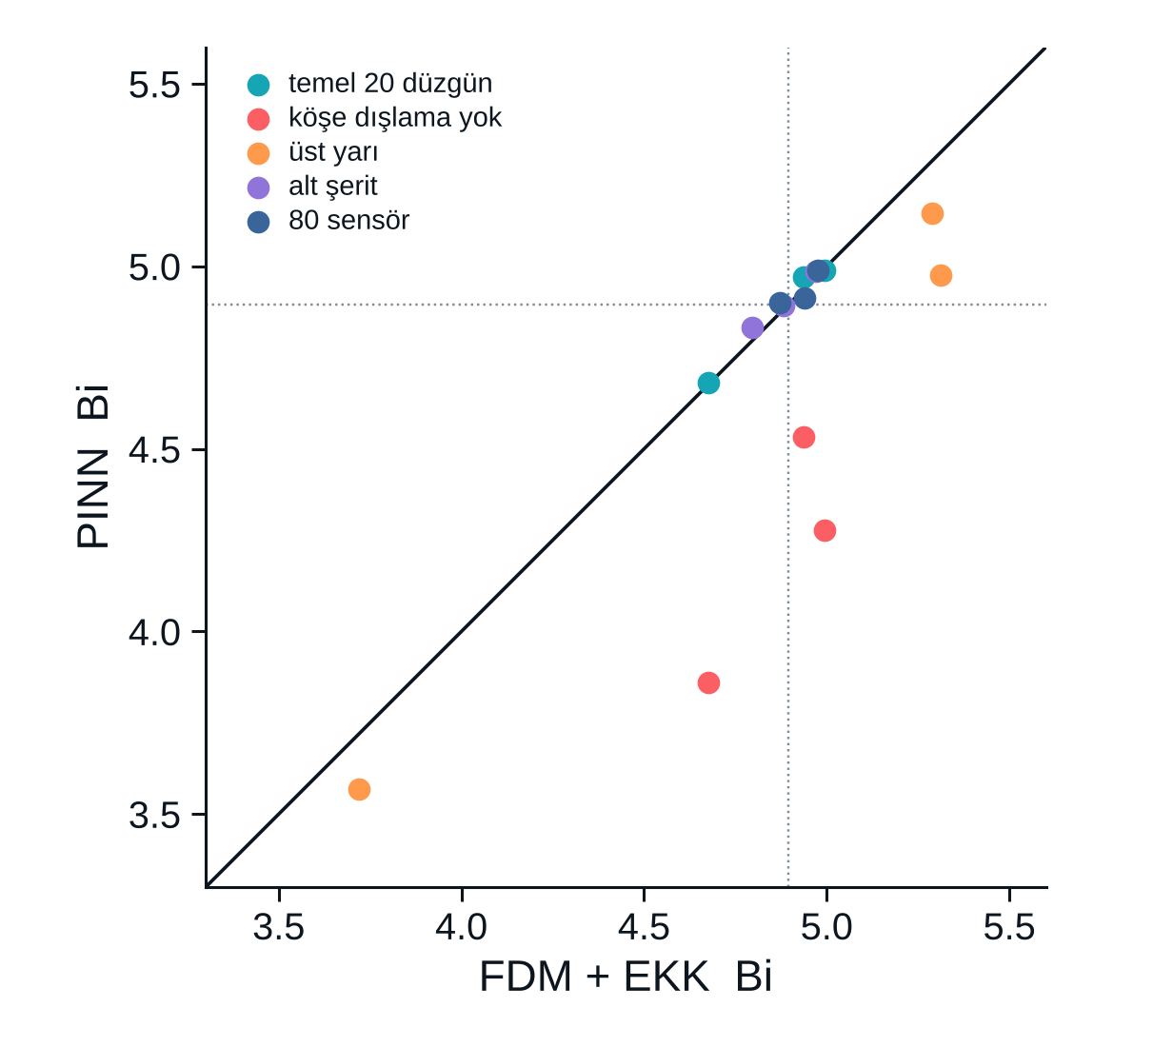
Aynı veriden PINN ve klasik yöntem aynı Bi'yi bulur; kalan fark gürültü değil, tohum farkı
ADIM 7 · KARŞILAŞTIRMA
%0.55
|PINN − klasik| / Bi · ortanca (köşe dışlamalı)
-0.65
köşe dışlanmazsa PINN − klasik (ortalama Bi farkı)
Okuma
Hata ölçümden geliyor, yöntemden değil. PINN'den daha iyi Bi beklemek için daha çok ya da daha iyi yerleştirilmiş sensör gerekir.
Notes:
Her nokta bir sensör kümesi. Yatay eksen klasik yöntemin, dikey eksen PINN'in tahmini. Köşegen üzerindeyse iki yöntem aynı veriden aynı cevabı buluyor. Köşe dışlamalı koşularda PINN ile klasik arasındaki fark, Bi'nin yüzdesi olarak ortanca %0.55. Bu çok önemli bir okuma: tahmindeki hatanın kaynağı yöntem değil, o tohumdaki gürültü gerçekleşmesi. Klasik yöntem de aynı yöne aynı miktarda kayıyor. Kırmızı noktalar köşegenin altında: köşe dışlanmazsa PINN sistematik olarak düşük Bi buluyor. Üçüncü bölümün konusu.

Slide 14
KONTROL SORUSU
Bütçeniz 10 termokupl. Bi'yi en iyi kestirmek için nereye koyarsınız ve neden tümünü tam alt yüzey ortasına koymazsınız?
2 dakika düşünün, sonra cevabı birlikte kuralım.
İpucu: Cramér–Rao bağımsız gürültü varsayar. Gerçek bir termokuplda gürültü dışında ne vardır?
Notes:
Saf Cramér–Rao hesabı hepsini duyarlılığın en büyük olduğu yere, alt yüzey ortasına koymayı söyler. Pratikte üç sebeple yaymak gerekir. Bir, sistematik hata: konum belirsizliği, temas direnci, kalibrasyon kayması; aynı noktadaki ölçümler bunları ortalayamaz. İki, model hatası: gerçek h alt yüzey boyunca sabit olmayabilir; yayılmış sensörler bunu fark eder. Üç, sayısal model köşelerde zayıf; köşelerden uzak durun. Makul cevap: alt şeritte, köşelerden uzak, yatay olarak yayılmış.

Slide 15
03
Tuzaklar ve maliyet
Köşe yanlılığı, gürültü ve hesap süresi
1
2
3
Bi'yi parametre yap
Ne kadar bilgi var?
Tuzaklar ve maliyet
Notes:
Üçüncü bölüm: bu problemde PINN'i yanıltan şey ve PINN'in klasik yönteme göre maliyeti.

Slide 16
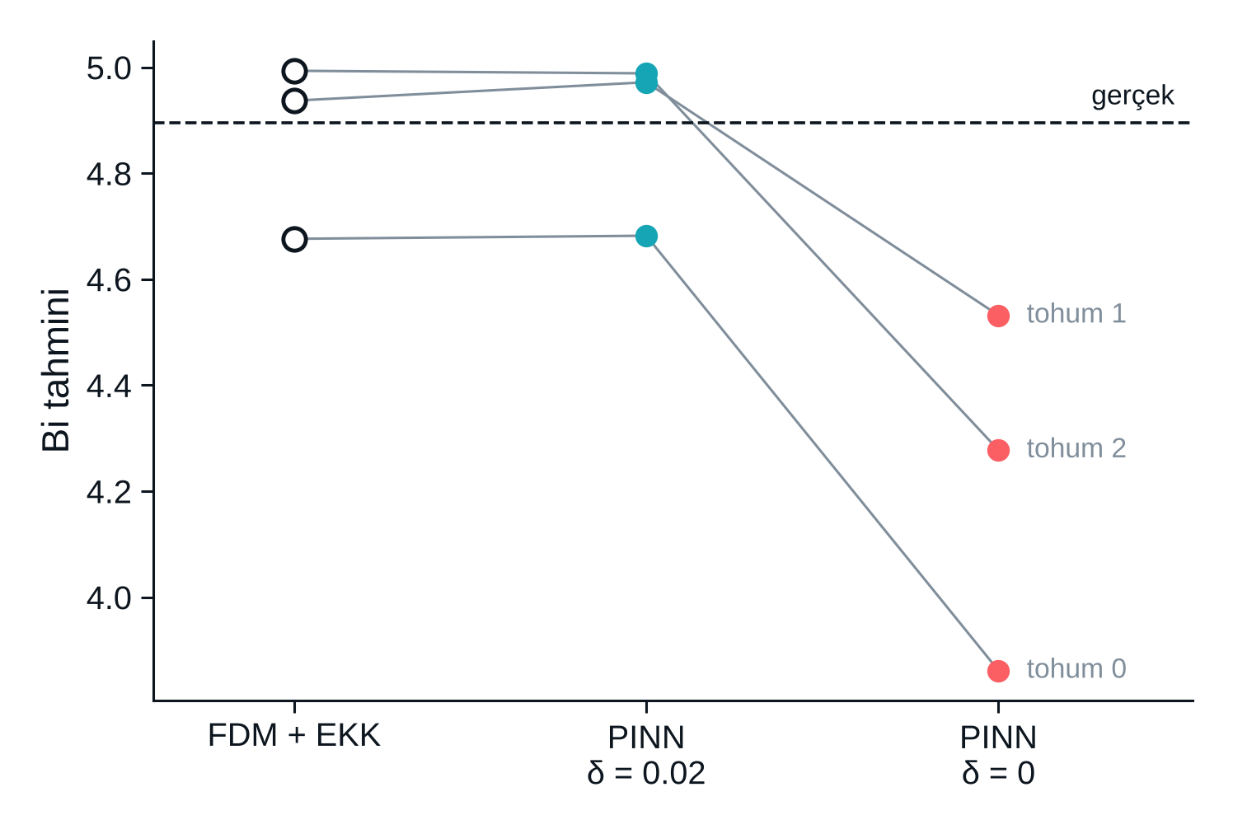
Köşe çelişkisi Robin kaybını küçük Bi'ye iter: dışlanmazsa Bi ortalama 0.65 düşük çıkar
ADIM 7 · KÖŞE YANLILIĞI
$$η=0, ξ→0: \frac{∂\hat{θ}}{∂η}→0, \hat{θ}→1 ⇒ r_{Robin}→−Bi, \frac{∂r^{2}}{∂ Bi}=2 Bi {\hat{θ}}^{2}>0$$
δ = 0 (köşe dahil)
PINN Bi: 3.86 · 4.53 · 4.28
δ = 0.02 (köşe dışlanmış)
PINN Bi: 4.68 · 4.97 · 4.99 · klasik: 4.68 · 4.94 · 4.99
Notes:
Ders 02'den hatırlayın: alt köşelerde yan duvar theta = 1 dayatıyor, eğim sıfır. Robin koşulu ise eğimin Bi çarpı theta olmasını istiyor. Köşede ikisi birden sağlanamaz. Forward problemde bu yalnız kaybın tabanını yükseltiyordu. Ters problemde daha sinsi: köşede artık eksi Bi, karesi Bi kare. Kaybı azaltmanın en kolay yolu Bi'yi küçültmek. Sonuç: aynı sensörlerle köşe noktaları dahilken PINN 3.86 · 4.53 · 4.28; dışlayınca 4.68 · 4.97 · 4.99; klasik yöntem 4.68 · 4.94 · 4.99. Çözüm basit: köşeden delta 0.02 içindeki Robin kolokasyon noktalarını kayıptan çıkarmak. Genel ders: fiziksel modeldeki bir tekillik, ters problemde parametre yanlılığına dönüşür. Ölçümler bunu kendiliğinden düzeltmez.

Slide 17
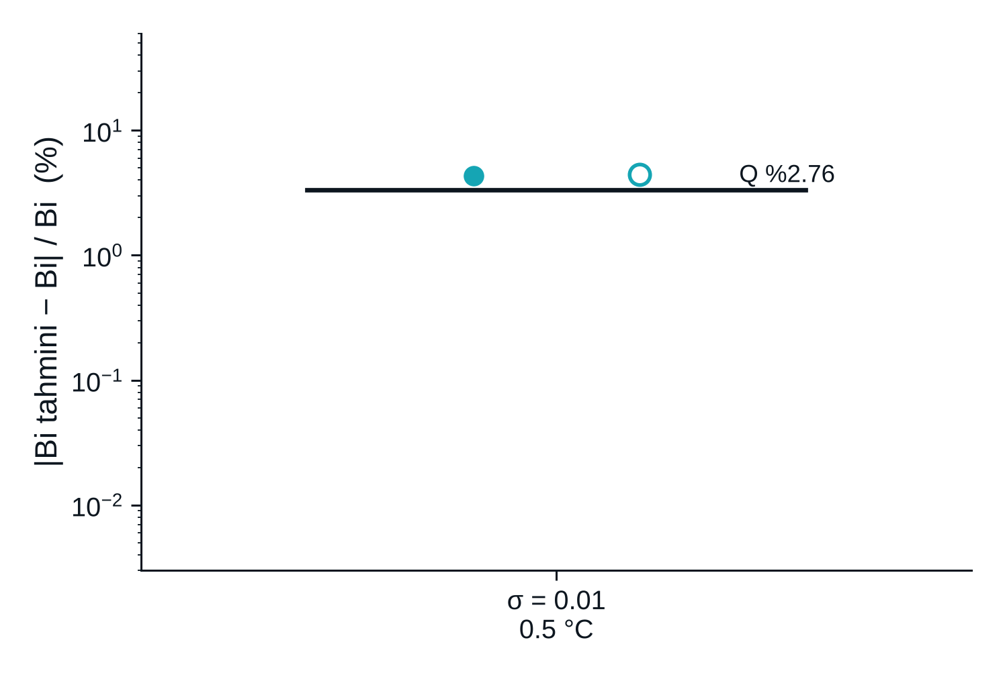
Gürültü düzeyi Bi hatasını doğrudan belirler; gürültüsüz ölçümle PINN Bi'yi binde birin altında bulur
ADIM 7 · GÜRÜLTÜ
%4.3
σ = 0.01 · CRB %3.4
Notes:
Aynı 20 sensör, tohum 0, üç gürültü düzeyi. Sigma 0.01'de %4.3, sınır %3.4. Etiketler alt yüzeydeki ısı akısının hatası: Bi yüzde birkaç yanlış olsa da ısı akısı daha az etkileniyor, çünkü sıcaklık alanı da Bi ile birlikte uyum sağlıyor.

Slide 18
Bu problemde klasik yöntem aynı doğruluğu 520 kat daha hızlı verir; PINN'in avantajı başka yerde
ADIM 7 · MALİYET
499 s
PINN ters koşu (Adam 6000 + L-BFGS, 2 CPU)
1.0 s
FDM (N = 101) + en küçük kareler
1
Pahalı çözücü
Her en küçük kareler adımı bir CFD koşusuysa PINN tek eğitimde ters problemi çözer.
2
Alan bilinmeyen
h(ξ) gibi dağılım: klasik yöntemde parametre sayısı artar; PINN'de bir ağ daha.
3
Parametrik ağ
θ̂(ξ, η; Bi) bir kez eğitilir; ters problem saniyede bir aramaya dönüşür (Ders 05).
Notes:
Dürüst karşılaştırma. Bir PINN ters koşusu iki çekirdekte yaklaşık 499 saniye. Klasik yöntem, FDM N 101 ile en küçük kareler, yaklaşık 1.0 saniye. Doğruluk aynı, çünkü ikisi de gürültü sınırında. Bu iki boyutlu, tek parametreli ve hızlı bir çözücüsü olan problemde klasik yöntem açık ara kazanıyor. PINN ne zaman anlamlı olur? Birincisi, çözücü pahalı ve türevlenemez olduğunda: her en küçük kareler adımı bir CFD koşusuysa. İkincisi, bilinmeyen bir sayı değil bir alan olduğunda, örneğin h'nin yüzey boyunca dağılımı: klasik yöntemde parametre sayısı patlar, PINN'de bir ağ daha. Üçüncüsü, aynı ağın her Bi için çözüm vermesi: parametrik PINN, gelecek ders. Orada ters problem bir eğitim değil, bir arama olur.

Slide 19
KONTROL SORUSU
Köşe dışlama δ'yı 0.02 yerine 0.2 yapsaydık Bi tahmini ne olurdu? Hangi bilgi kaybolur?
2 dakika düşünün, sonra cevabı birlikte kuralım.
İpucu: duyarlılık haritasında alt yüzeyin hangi kısmı Bi hakkında en çok bilgi taşıyor?
Notes:
Delta 0.2 olursa alt yüzeyin yüzde kırkında Robin koşulu kayıptan çıkar. Ağ o bölgede eğimi istediği gibi seçebilir, Bi'nin belirlenmesi tamamen ölçümlere ve PDE'ye kalır. Bi hâlâ orta bölgedeki Robin noktalarıyla bağlı olduğu için tahmin büyük ölçüde korunur, ama köşelere yakın sıcaklık alanı serbestleşir ve bu sensörlerle çekişmeye girebilir. Bir alıştırma olarak deneyin: delta 0, 0.02, 0.05, 0.1, 0.2.

Slide 20
Bu dersin üç çıkarımı
1
Bi = eˢ, birlikte öğren
Bi₀ = 1'den 4.68 · 4.97 · 4.99 (gerçek 4.89). Hata gürültü sınırında; aynı veriyle klasik yöntem aynı sonucu buluyor.
2
Bilgiyi önce hesapla
20 sensör: alt şerit CRB %1.1, düzgün %2.5, üst yarı %10.1. Yerleşim, sayı kadar etkili.
3
Tekillik → yanlılık
Köşe Robin noktaları dahilken Bi ortalama 0.65 düşük. Dışla ve klasik tabanla karşılaştır.
Sıradaki adım: Bi'yi ağın girdisi yapmak (parametrik PINN).
Notes:
Bir: Bi'yi logaritmik bir parametre yapmak tek satır; PINN onu ağırlıklarla birlikte, gürültünün izin verdiği doğrulukta buluyor. İki: ne kadar doğru bulabileceğinizi deneyden önce hesaplayın. Duyarlılık haritası ve Cramér–Rao sınırı sensör yerleşimini belirler. Üç: modeldeki tekillik ters problemde yanlılık olur; ve her zaman aynı veriyle klasik bir tabanla karşılaştırın.

Slide 21
Uygulama: kodu çalıştırın, sonra deneyleri düzeyinize göre yapın
UYGULAMA
python inverse_classical.py
python pinn_inverse.py \
--bi0 1 --n-data 20 \
--where bottom \
--tag deneme
python inverse_summary.py
Lisans
1. 10 sensörü alt şeride koyun: CRB'yi hesaplayın, sonra PINN ile deneyin.
2. Bi₀ = 0.2 ve 25'ten başlatın: aynı değere yakınsıyor mu?
3. δ = 0, 0.02, 0.05, 0.1 taraması.
Yüksek lisans
1. 20 tohumla PINN Bi dağılımının standart sapmasını CRB ile karşılaştırın.
2. h(ξ) = Bi·(1 + a ξ(1−ξ)) yapın; a'yı da öğrenin.
3. Sensör konumlarına ±1 mm hata ekleyin: yanlılık ne kadar?
Notes:
Her ters koşu iki çekirdekte yaklaşık sekiz dakika; klasik taban bir saniye. Lisans öğrencileri sol sütunu, yüksek lisans öğrencileri ayrıca sağ sütunu yapsın. Her sonucu Cramér–Rao sınırı ve klasik tabanla birlikte raporlayın.

Slide 22
Sıradaki ders: Bi'yi ağın girdisi yapacağız
DERS 05 · ÖNİZLEME
$$\hat{θ}\left(ξ,η; Bi\right) \text{— tek ağ, her Bi için çözüm}$$
Girdi
(ξ, η, Bi): Bi aralığı boyunca tek eğitim
Soru
Aralık genişledikçe doğruluk ne kadar düşer?
Bağlantı
Ters problem: eğitim değil, saniyelik arama
Notes:
Gelecek ders sekizinci adım, parametrik PINN. Bi'yi kayıptaki bir sabit ya da öğrenilen bir sayı değil, ağın üçüncü girdisi yapıyoruz. Bir kez, Bi aralığı boyunca eğitip her Bi için çözümü saniyenin altında veren bir yedek model elde ediyoruz. Bugünkü ters problem orada eğitim gerektirmeyen bir aramaya dönüşüyor.

Slide 23
Kaynaklar
Okuma listesi
M. Raissi, P. Perdikaris, G. E. Karniadakis · Physics-informed neural networks, J. Comput. Phys. 378 (2019) 686–707
J. V. Beck, K. J. Arnold · Parameter Estimation in Engineering and Science, Wiley (1977)
S. M. Kay · Fundamentals of Statistical Signal Processing, Vol. I: Estimation Theory, Prentice Hall (1993)
Kod: github.com/mikbalarikan/kolay-pinn · cases/01-2d-heat-conduction/pinn_inverse.py, inverse_classical.py
Notes:
Raissi ve arkadaşları ters PINN'i tanıtıyor. Beck ve Arnold, ısı transferinde parametre kestiriminin klasik kitabı; duyarlılık ve Fisher bilgisi buradan. Kay, kestirim kuramı ve Cramér–Rao sınırı için standart başvuru.

